Slide 1
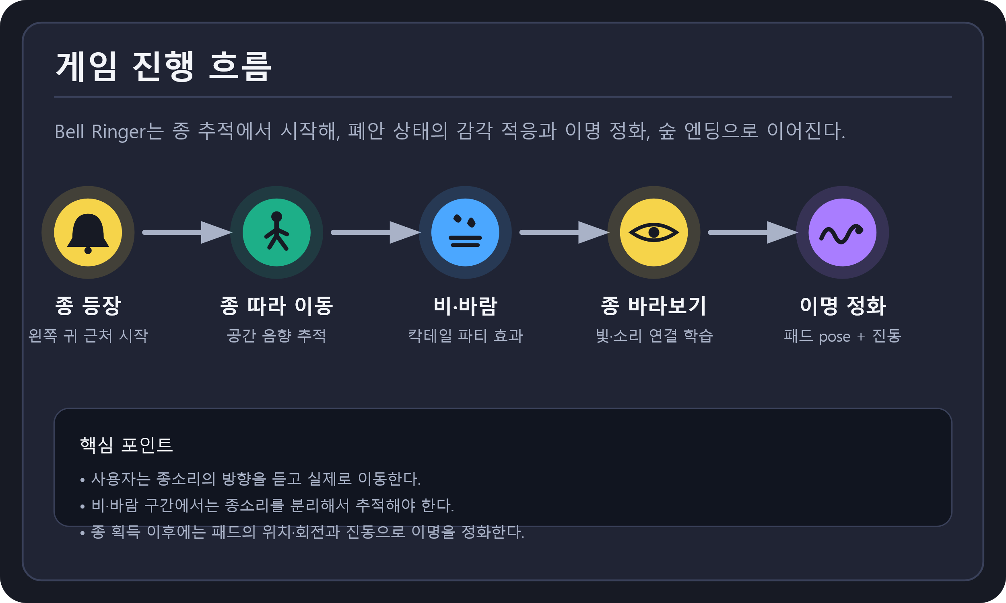
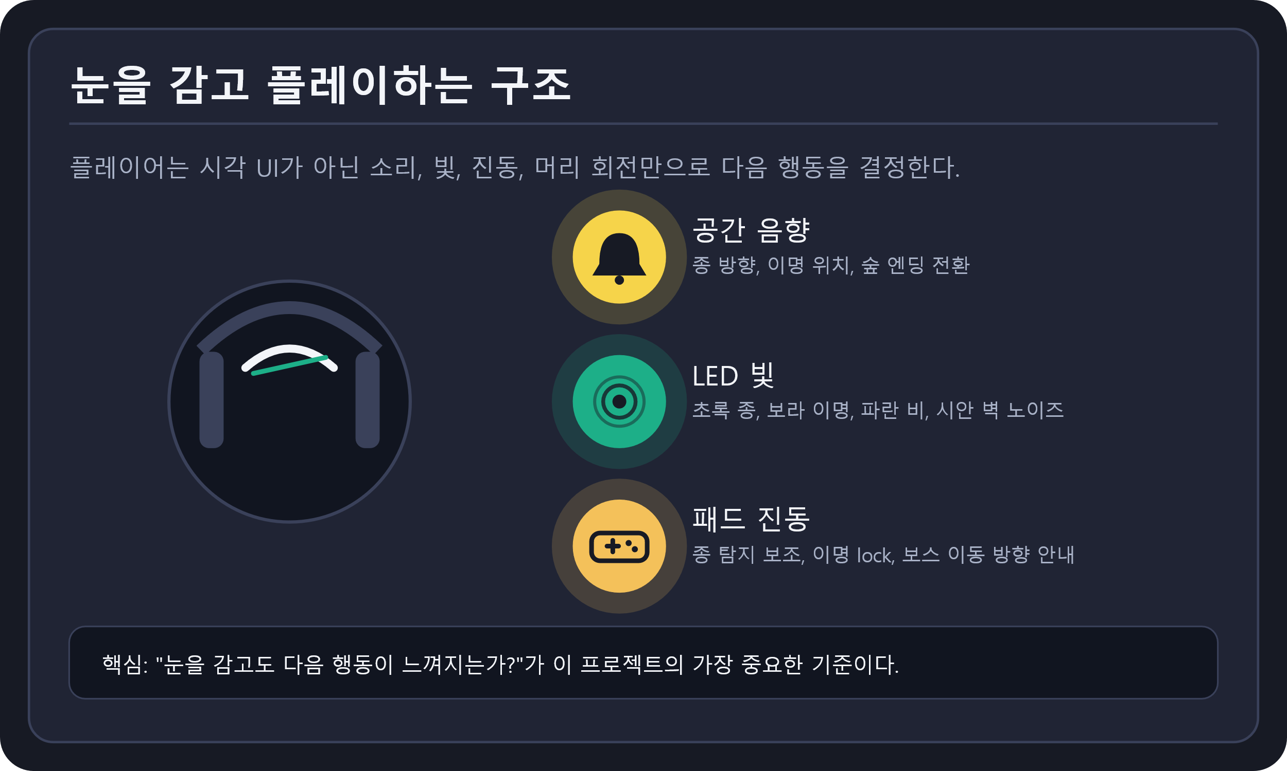
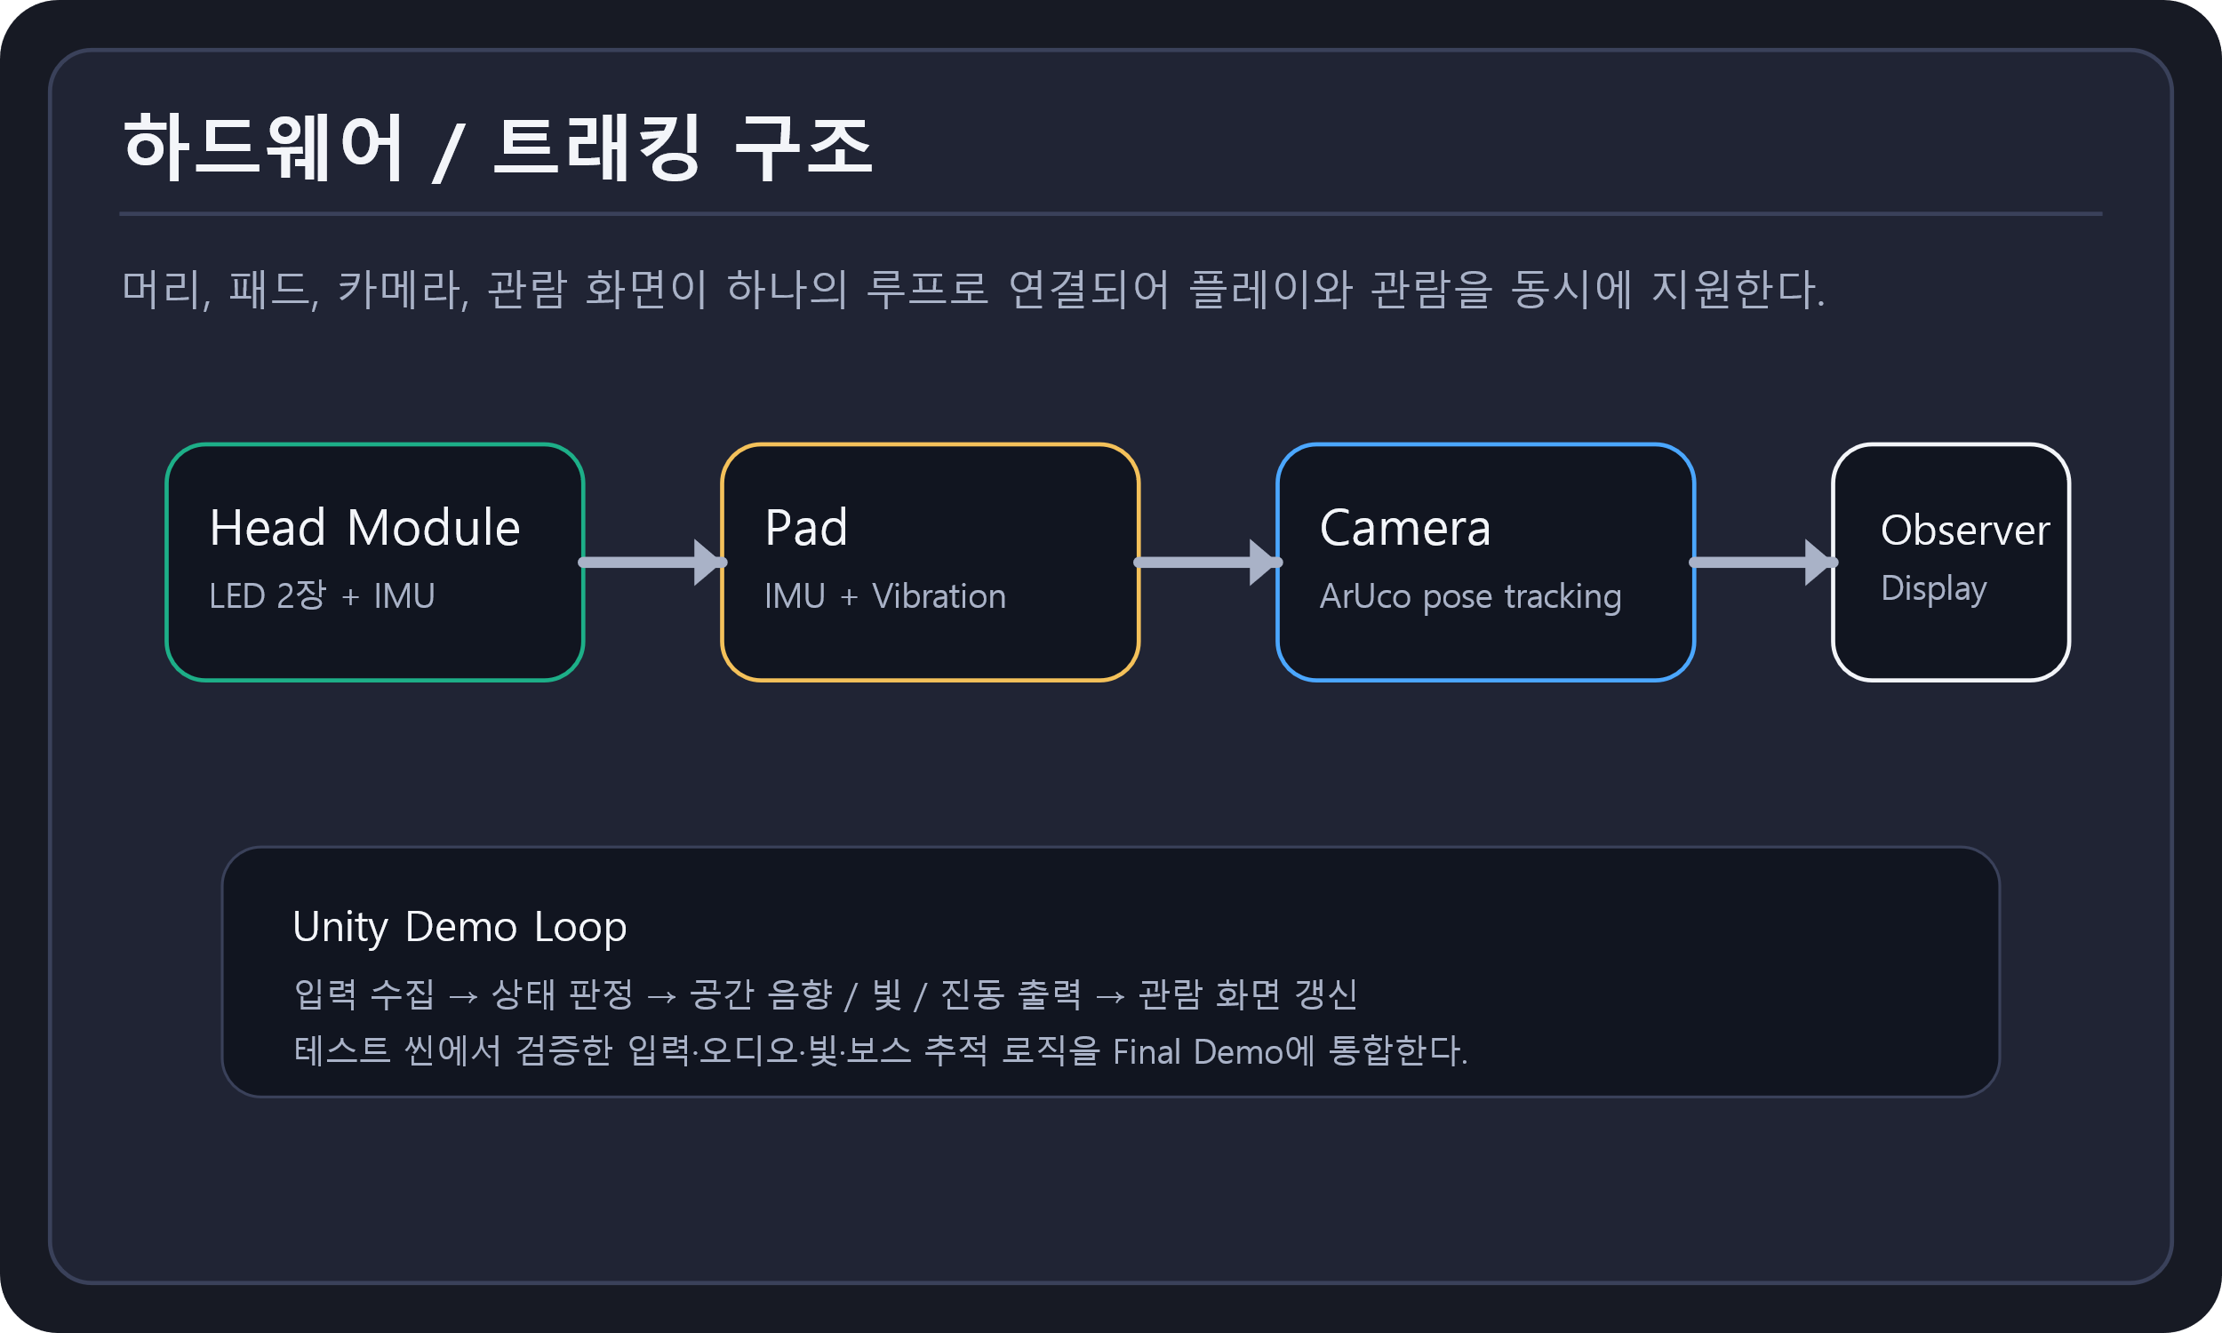
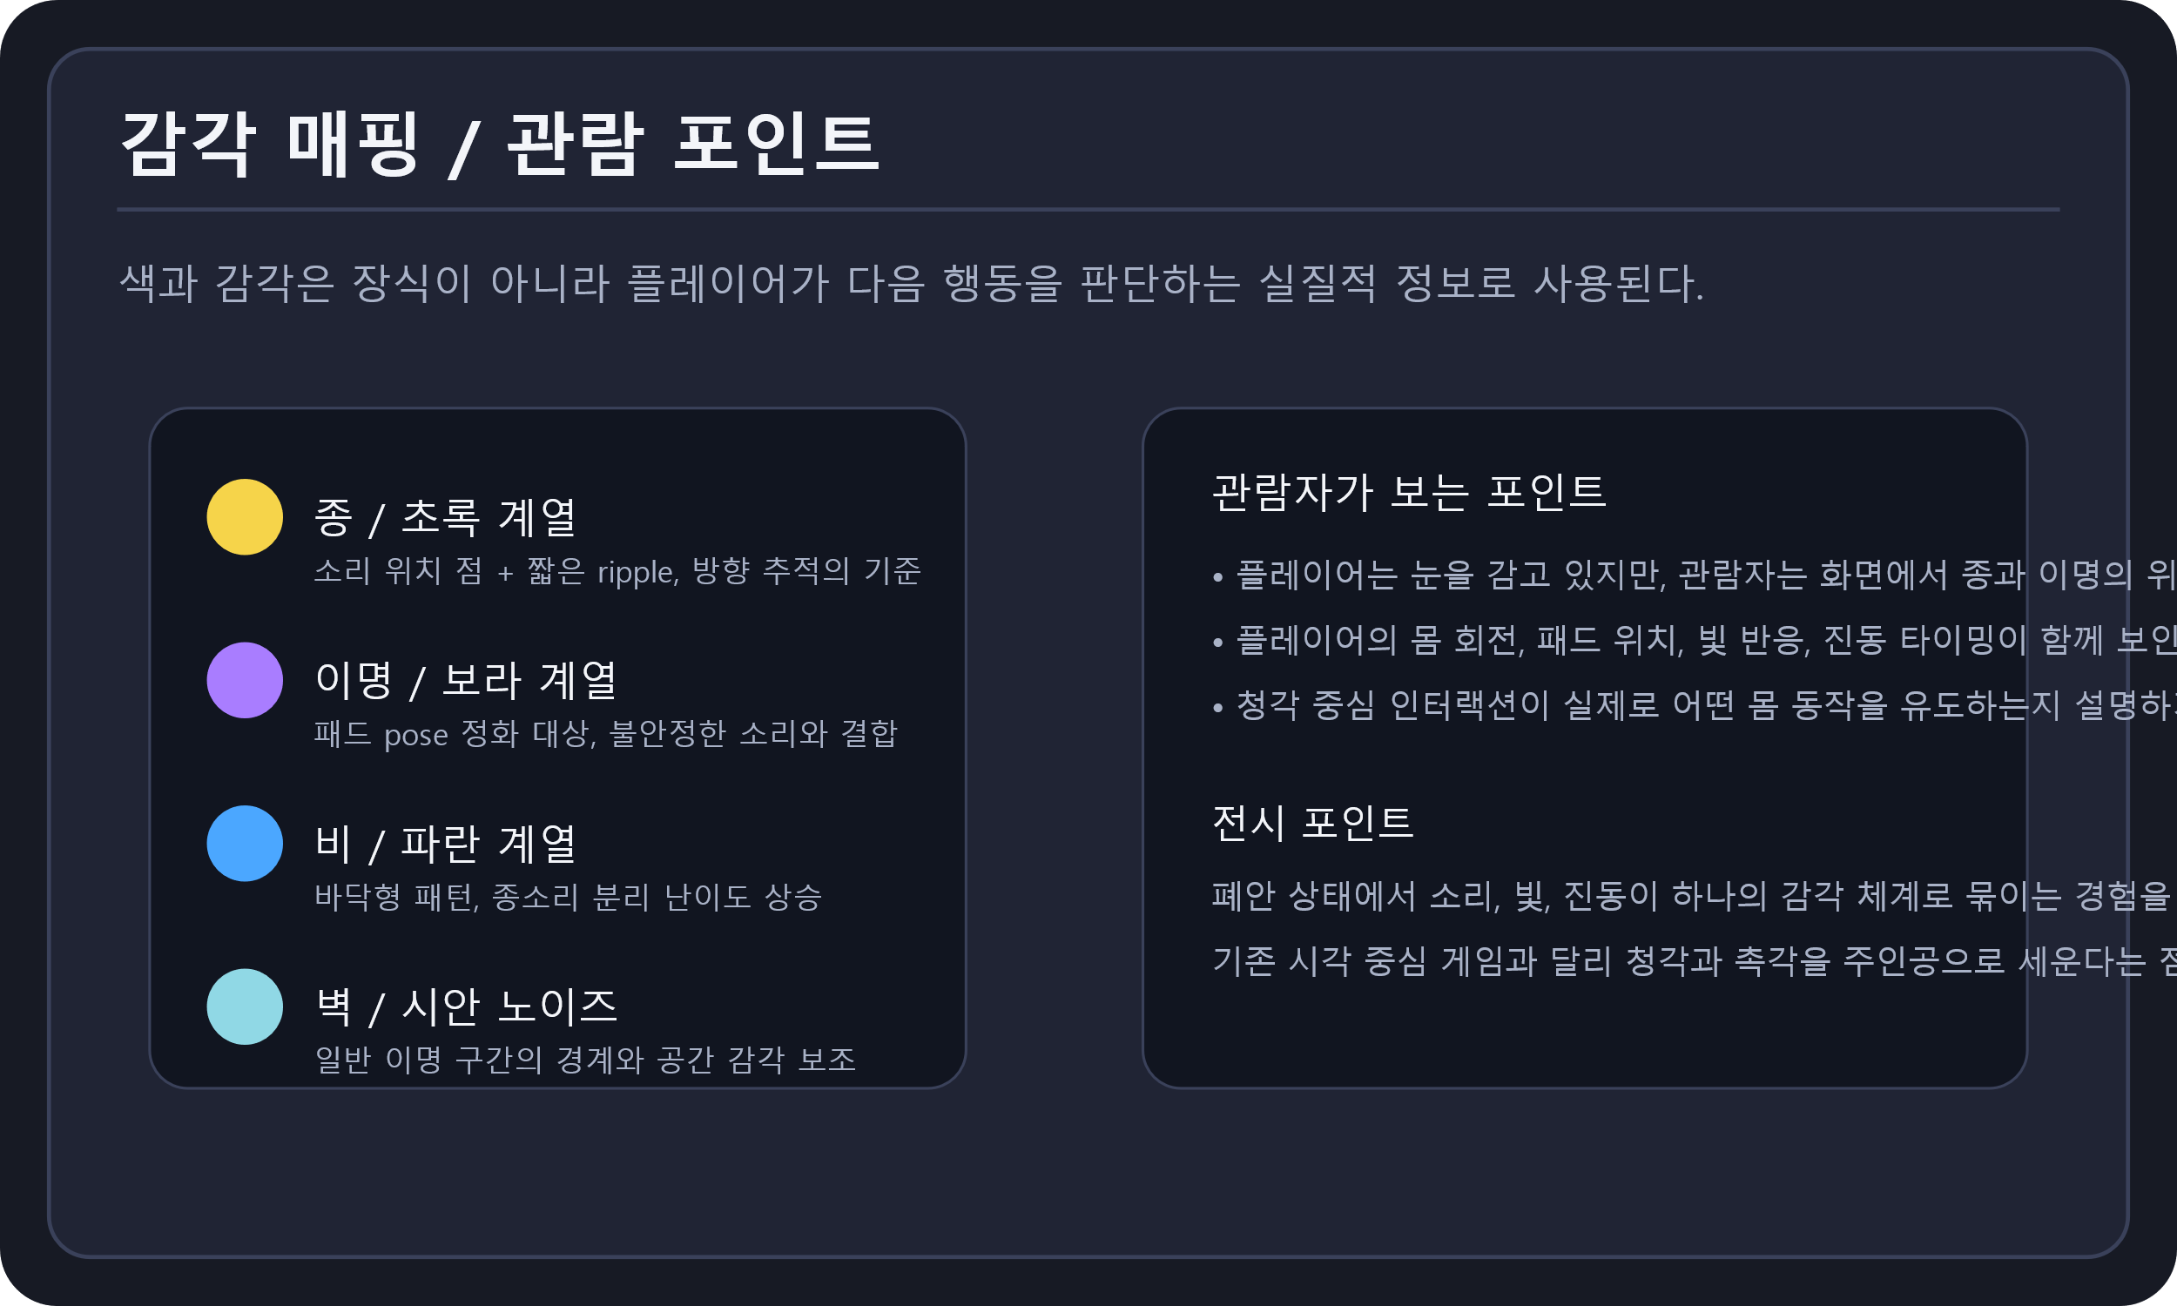
체감기술(고급)
눈을 감고 소리와 빛으로 길을 찾는 청각 중심 인터랙션
Bell Ringer
01
플레이어는 눈을 감은 상태에서 공간을 인지한다.
종소리, LED 빛, 패드 진동, 머리 회전, 패드 위치·회전만으로 진행한다.
종을 따라 이동하고, 이명을 정화하며, 마지막에는 숲으로 전환된다.
관람자는 모니터를 통해 현재 상태와 상호작용을 동시에 확인할 수 있다.
프로젝트 개요
02
① 정적 뒤 왼쪽 귀 근처에서 종소리가 시작된다.
② 플레이어는 종을 따라 두 개 이상의 목표 지점까지 이동한다.
③ 비와 바람이 섞이며 종소리를 분리해서 추적해야 한다.
④ 종을 세 번 바라보며 소리와 빛의 연결을 학습한다.
⑤ 종을 획득한 뒤 일반 이명 2개를 정화한다.
⑥ 마지막에는 움직이는 보스 이명을 추적 정화하고 숲 엔딩으로 넘어간다.
플레이 흐름
03
핵심: 눈을 감은 상태에서도 다음 행동이 느껴져야 한다.
공간 음향: 종 방향, 이명 위치, 엔딩 전환을 인지한다.
빛: 초록 종, 보라 이명, 파란 비, 시안 벽 노이즈를 구분한다.
햅틱: 종 탐지 보조, 이명 lock, 보스 이동 방향을 진동으로 전달한다.
패턴: 큰 파동보다 짧고 선명한 점·ripple 중심으로 폐안 가독성을 높인다.
폐안 감각 설계
04
헤드 LED + IMU, 패드 IMU + 진동, ArUco 카메라, 관람자 화면이 하나의 루프로 동작
시스템 / 관람 화면
QR

Slide 2
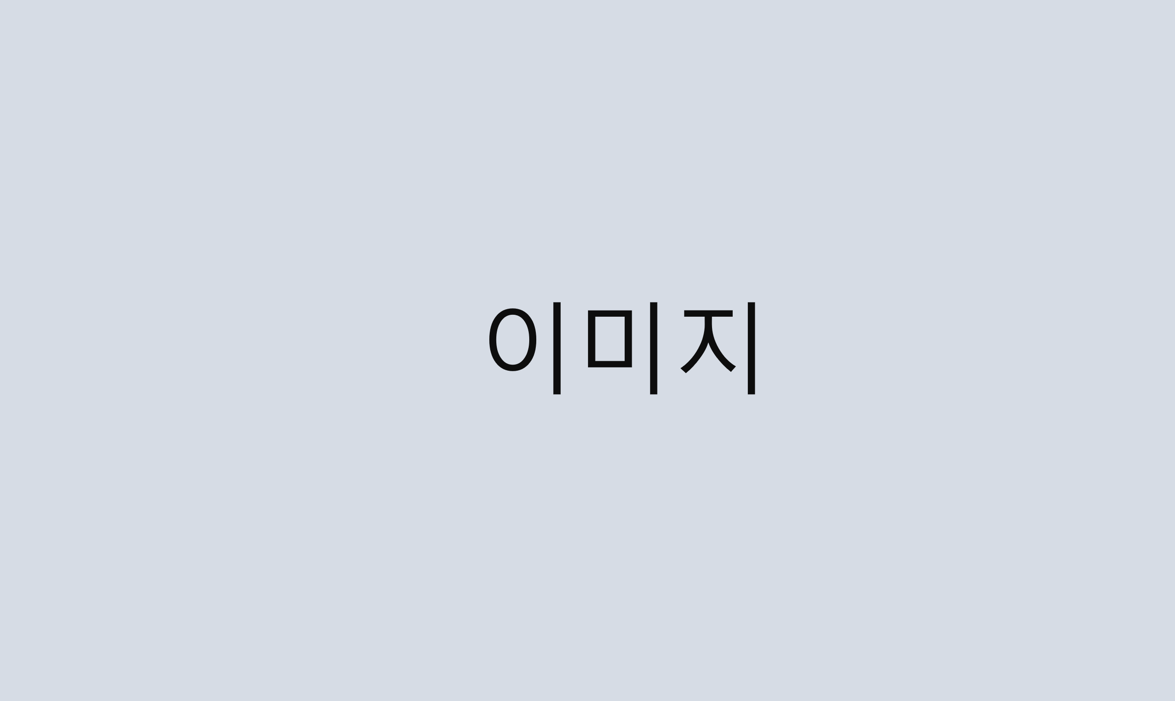
체감기술(고급)
실감피지컬컴퓨팅
제목 (과제명 또는 프로젝트명)
팀원 (팀명)
팀원 (팀명)
지도교수
지도교수명
01
개요
02
배경 및 목적
글자 크기 40(+-5) 권장
글자체(프리젠테이션 4 Regular)
수정 금지
이미지(사진)는 300dpi 이상
내용을 입력하세요
글자 크기 40(+-5) 권장
글자체(프리젠테이션 4 Regular)
수정 금지
이미지(사진)는 300dpi 이상
내용을 입력하세요
03
내용
04
결과
글자 크기 40(+-5) 권장
글자체(프리젠테이션 4 Regular)
수정 금지
이미지(사진)는 300dpi 이상
내용을 입력하세요
글자 크기 40(+-5) 권장
QR

